Slide 1

La signature électronique /digitale/numérisé...
Valeur juridique : Lois
Le certificat
Les niveaux de sécurité
Vérification de la validité d'un document
Présentation : https://www.youtube.com/watch?v=oWitn9hX9dM

Slide 2
Code civil - Article 1316-1
Article 1367
L'écrit sous forme électronique est admis en preuve au même titre que l'écrit sur support papier, sous réserve que puisse être dûment identifiée la personne dont il émane et qu'il soit établi et conservé dans des conditions de nature à en garantir l'intégrité.
La signature nécessaire à la perfection d'un acte juridique identifie son auteur. Elle manifeste son consentement aux obligations qui découlent de cet acte. Quand elle est apposée par un officier public, elle confère l'authenticité à l'acte.
Lorsqu'elle est électronique, elle consiste en l'usage d'un procédé fiable d'identification garantissant son lien avec l'acte auquel elle s'attache. La fiabilité de ce procédé est présumée, jusqu'à preuve contraire, lorsque la signature électronique est créée, l'identité du signataire assurée et l'intégrité de l'acte garantie, dans des conditions fixées par décret en Conseil d'Etat.

Slide 3

Ce qui n'est PAS une signature electronique
Un document signé et scanné
Une signature scannée et copiée sur un document (affaire Bygmalion impossible de savoir qui a signé)

Slide 4
La signature électronique « juridiquement valable »
EIDAS eIDAS (electronic IDentification, Authentication and trust Services)
La parlement Européen a défini le règlement n° 910/2014/UE sur l’identification électronique et les services de confiance pour les transactions électroniques au sein du marché intérieur, dit règlement « eIDAS ».
+ article 1367 du code civil.
3 conditions indispensables :
L'identification du signataire (certificat) ou expéditeur
Prouver que le document a bien été signé par la personne (lien entre le document et la signature)
L'identité du destinataire.
Prouver que le document n'a pas été altéré depuis la signature (sceller et horodater le document)

Slide 5
Les acteurs pour mettre en place ces conditions
Un tiers de confiance qui va signer les documents avec des certificats agrées par l'état.
Les certificats individuels nominatifs souvent les personnes signataire n'en ont pas donc on fait appel au tiers de confiance.
Sceller et horodater les documents (comme parapher toutes les pages ,paragraphes, lignes etc.)
Pour assurer l'intégrité du document (pas de modification depuis la signature)
Archiver le/les documents (pas obligatoire mais recommandé pour s'y référer dans le futur)

Slide 6
Les certificats
L'eIDAS permet à chaque état de désigner des autorités de certification chargés de contrôler l'identité des signataires.(En face à face ou via documents papiers) et publie un certificat pour cette personne(entité) que tout le monde peut consulter.Pour la France, l’organisme d’accréditation désigné par l’ANSSI (Agence Nationale de la Sécurité des
Systèmes d’Information), est la société LSTI
L'autorité donne la clé privée permettant de signer (sur une clé USB) ou stocker en ligne(cloud) au signataire et publie la clé publique.

Slide 7
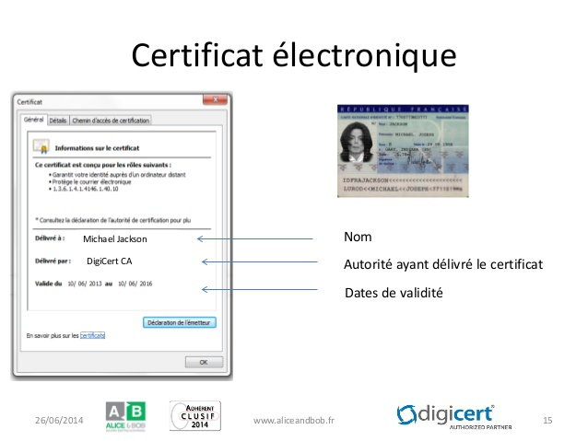
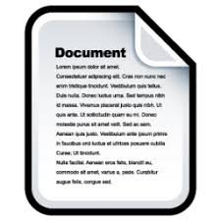

Les certificats ...
Concrètement c'est un fichier
Le certificat va permettre de vérifier que c'est bien Madame Dupont qui a signé le document. Cette vérification se fait via le logiciel (DocuSign, DocaPost, Adobe,Sell&sign…) avec l'affichage d'un bandeau dans le document.

Slide 8
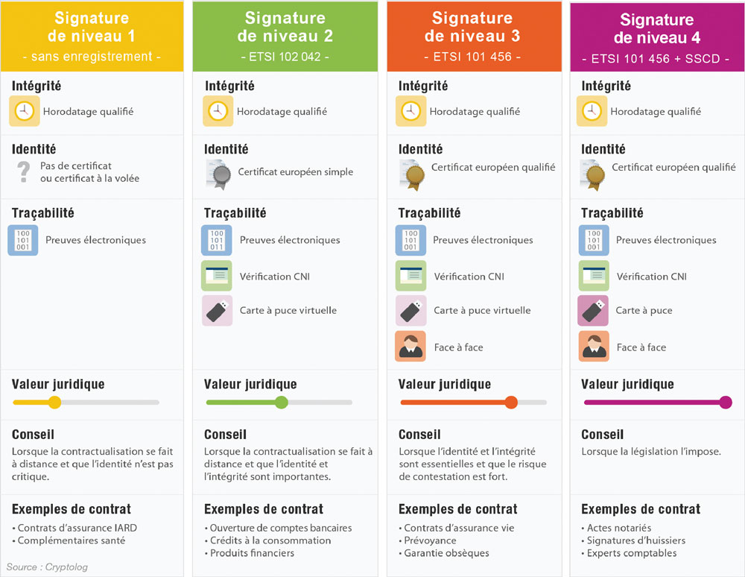
Les niveaux de certificats ...
European Telecommunications Standards Institute ETSI

Slide 9
Les différents façons de signer electroniquement
En face à face
Via un site web
Par email envoi aux signataires

Slide 10
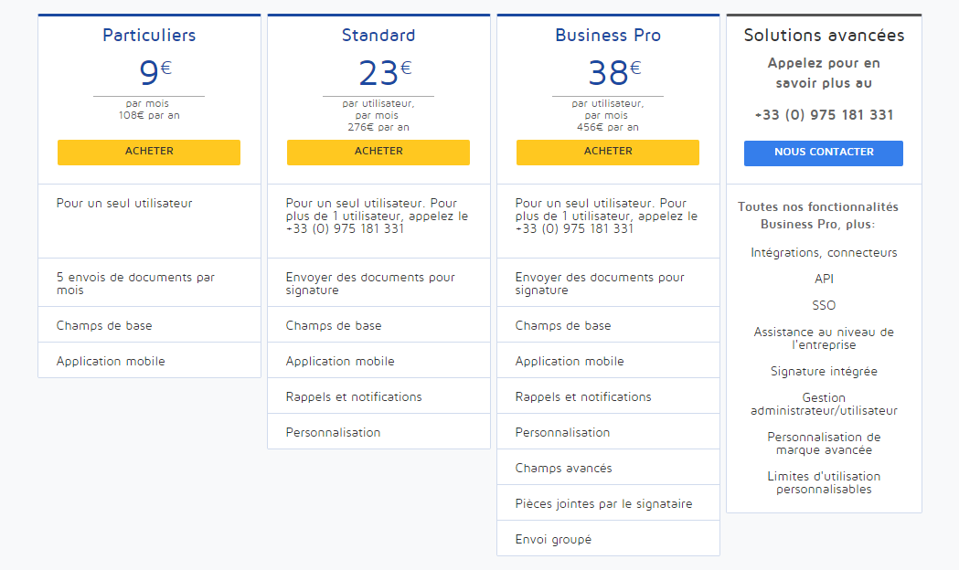
Les coûts DocuSign
SellAndSign Abo de 10 euros + packet de signature 100 à 189 euros et de 1000 à 1590 euros par transaction

Slide 11
Les coûts Sell&sign
Abonnement mensuel signature en face à face (preuve d'identité via carte d'identité)
39,90€ HT
Abonnement mensuel signature à distance via Email +sms
9,90€ HT
Abonnement mensuel signature en ligne sur leur site WEB
99,90€ HT
+ cout par signature (100 transactions) 189 euros
1000 transactions 1590 euros

Slide 12
Signature électronique dématérialisée (logiciel gratuit le permettant (sha + clé prive + clé public)
Signature electronique et signature digitalisée
Signature numérique
« L’effet juridique d’une signature électronique
qualifiée est équivalent à celui d’une signature
manuscrite.” (Article 25 – 2.)
eSigning, digital signatures and digital certificates
Digital signature (clé + hash + clé publique)
Mysign . Docapost etsi
Acrobat xi pro
Jsignpdf
Cudasign
Docusign
VS
Basically, an Electronic Signature is the equivalent of your hand written signature digitized and can be used to confirm content within a document, or the terms of a particular document.
Depending on the nature of the document being signed, an electronic signature in the form of a scanned image of the signer's hand written signature is considered to be legally binding in most countries, but does vary by country and at state levels
Wavecom pad

Slide 13
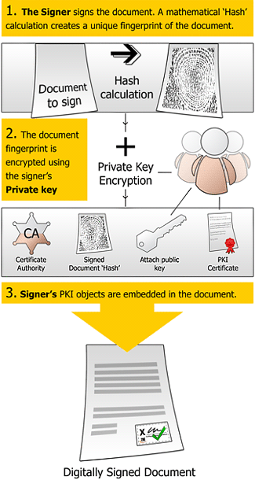
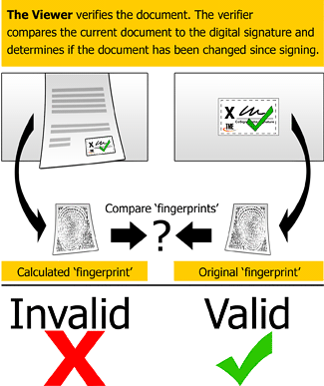

Slide 14
Signature électronique
Signatures électroniques
D’après la loi fédérale américaine sur les signatures électroniques (Federal ESIGN Act), les signatures électroniques se définissent comment suit : « son, symbole ou processus électronique attaché ou logiquement associé à un contrat ou tout autre enregistrement, qui est appliqué ou adopté par une personne dans l'intention de signer l'enregistrement. »
En résumé, une signature électronique est l’équivalent de votre signature manuscrite numérisée ; elle peut être utilisée pour confirmer le contenu d’un document ou les conditions d'un document spécifique.

Slide 15
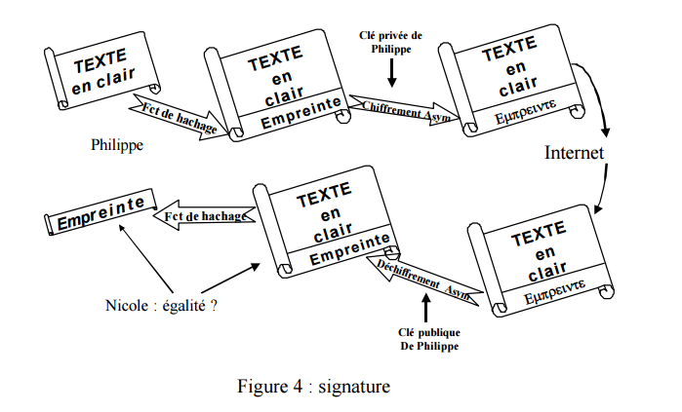
Signature document clés asymétriques

Slide 16
Signature numérique
Signatures numériques
Les signatures numériques sont en revanche très différentes. Pour mieux cerner les différences, prenons un peu de hauteur et observons les problématiques de sécurité associées aux documents papier et workflows. Principal souci rencontré par les personnes et les entreprises qui doivent gérer des documents papier : le signataire du document est-il vraiment la personne qu’il affirme être ? Comment vérifier si la signature est valide et qu’elle n’a pas été falsifiée ? Comment s’assurer que le document n’a pas été modifié ?
Heureusement que les notaires existent. Leur création remonterait à l’Antiquité égyptienne (d’après l’Association Nationale des Notaires des États-Unis). Les notaires jouent aujourd'hui un rôle déterminant pour garantir l’authenticité et la fiabilité d'un document aux parties d’une transaction.
Comme vous pouvez vous en douter, les problèmes sont les mêmes pour les workflows de documents électroniques. Équivalent « en ligne » d’une signature notariée, les signatures numériques apportent une réponse à ce problème (ce qui n’est pas le cas des signatures électroniques). Dans le cas des signatures numériques, un tiers de confiance, ici l’Autorité de Certification (AC), fait office de notaire pour ce qui est de la vérification de votre identité.
Les autorités de certification lient votre identité à un certificat numérique basé sur une infrastructure PKI qui vous permet d’appliquer des signatures numériques aux documents et aux plateformes de signatures basées dans le cloud.
Lorsque vous appliquez une signature numérique à un document, une opération cryptographique lie votre certificat numérique et les données signées en une seule et même empreinte digitale. Le caractère unique des deux composantes de la signature confère aux signatures numériques la légitimité nécessaire pour offrir une alternative viable aux signatures à l’encre. Pour plus de détails, reportez-vous à l'article sur le fonctionnement des signatures numériques.
En résumé : l’opération cryptographique permet aux signatures numériques de vérifier et de garantir les points suivants :

Slide 17
Numérisé et sign pad
Une signature sur papier numérisée équivaut-elle à une signature manuscrite électronique ?
En aucun cas. Une image statique ou une photo d'une signature aidera à rendre les informations concernant la signature plus accessible, mais elle n'offre pas autant d'avantages que la capture d'une signature directement au format électronique sans impression. Les scanners de documents utilisent des capteurs CCD pour lire l'image d'une signature manuscrite sous la forme d'informations de couleurs et de luminosité de pixels individuels. La signature est enregistrée comme données d'image statique uniquement. L'apparence d'une signature seule ne constitue pas un critère sûr car les paramètres dynamiques individuels de la signature sont absents. Les tablettes de signature apportent une plus grande sécurité en analysant la signature car elle est inscrite de façon manuscrite sur un écran doté d'un capteur à l'aide d'un stylet spécial. En plus de l'apparence de la signature, ces tablettes enregistrent les paramètres biométriques tels que l'accélération, la progression de la pression et l'angle du stylet pendant le mouvement, produisant ainsi une sorte d'“empreinte digitale”. Cette empreinte digitale est aussi individuelle et unique que son propriétaire, et avec un certificat numérique, représente aujourd'hui la méthode la plus sûre pour lire les signatures électroniques.

Slide 18
Login /mot de passe
Validation du document
Nouveau document
Signature sur le site
Code sms à saisir sur le site
Envoi de mail
Sms envoyé

Slide 19
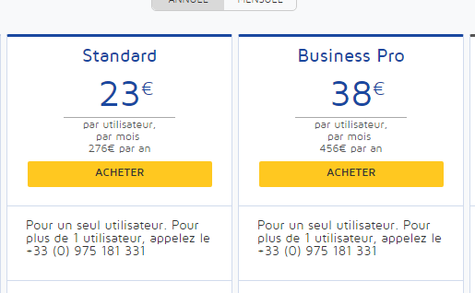
Tarifs
DocuSign :

